Slide 1
中央銀行貨幣與零售支付系統兼論財金公司扮演之角色
財金公司108年金融資訊系統年會 (主題：開放互通、數位創新、資安聯防)
總裁 楊金龍
108年11月7日

Slide 2
大綱
一、央行透過中央銀行貨幣扮演支付服務最後提供者的角色
二、財金公司的跨行金融資訊系統連結央行的跨行專戶，形成零售支付重要基礎設施
三、非銀行電子支付業者在支付領域逐漸扮演重要角色
四、國內推動QR Code共通標準係符合國際行動支付發展之趨勢
五、結語

Slide 3
一、央行透過中央銀行貨幣扮演支付服務最後提供者的角色
中央銀行貨幣
央行發行之現金 (鈔券、硬幣)
(實體形式貨幣)
(電子形式貨幣)
中央銀行貨幣
商業銀行存放於央行之存款(如準備金)
商業銀行貨幣
大眾存放於商業銀行之存款
中央銀行
電子貨幣
大眾存放於電子貨幣機構之款項 (儲值於卡片、網路帳戶)
支付服務最後提供者 (payment of last resort)
商業銀行
電子貨幣機構

Slide 4
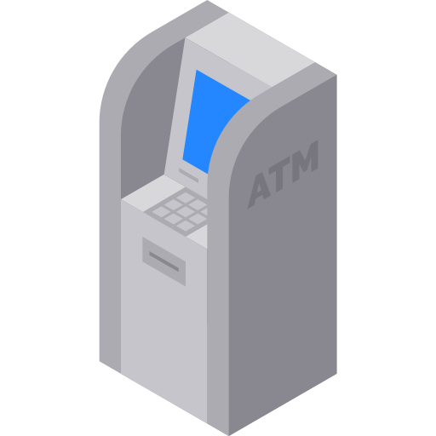
一、央行透過中央銀行貨幣扮演支付服務最後提供者的角色
我國現金流通情形
利用央行準備金辦理清算情形
銀行存放央行作為清算
用途之日均準備金餘額
6,800億新台幣
通貨淨額
約2兆新台幣
(108年9月)
(107年)
由該準備金完成之清算金額
526兆新台幣
ATM
30,080台
(108年8月)
(107年)
每台ATM服務
784人
為我國GDP
29.6倍
(108年8月)
(107年)

Slide 5
一、央行透過中央銀行貨幣扮演支付服務最後提供者的角色
中央銀行
分層串聯的支付體系
為廣受信任的運作機制
現金及央行準備金餘額
約2.7兆新台幣
完善的制度性安排
財金公司提供跨行結算服務
中央銀行貨幣作為跨行清算資產基礎
商業銀行
活期性存款餘額
19兆新台幣
受監理的支付業者(包括銀行、電子支付及電子票證等機構)參與
電子貨幣機構
儲值餘額
106億新台幣
監管、存款保險等機制

Slide 6
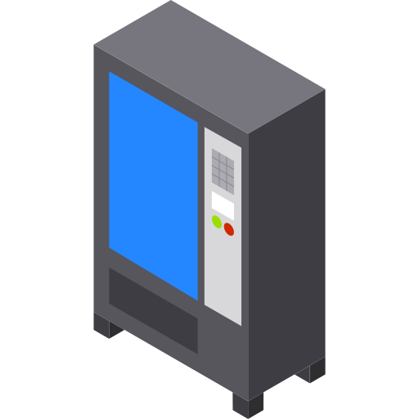
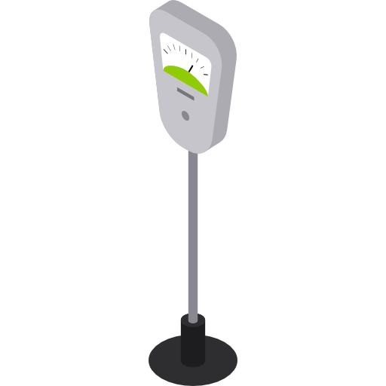
二、財金公司的跨行金融資訊系統連結央行的跨行專戶，形成零售支付重要基礎設施
中央銀行
金融
機構
跨行專戶
金融
機構
未來
金融
機構
電支機構
數位金流高速公路
財金公司 跨行金融資訊系統

Slide 7
二、財金公司的跨行金融資訊系統連結央行的跨行專戶，形成零售支付重要基礎設施
財金公司跨行金融資訊系統營運金額
我國零售支付市場消費金額
(107年)
信用卡
2.9兆新台幣
金融卡
8,300億新台幣
電子貨幣
900億新台幣
(如悠遊卡、一卡通等電子票證，以及街口、歐付寶等電子支付)

Slide 8
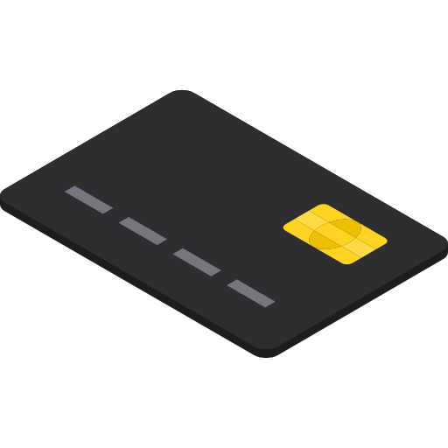
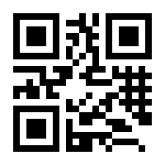
三、 非銀行電子支付業者在支付領域逐漸扮演重要角色
綁定金融卡、信用卡等
線上支付
行動支付
發行電子貨幣
QR Code支付
非銀行電子支付業者

Slide 9
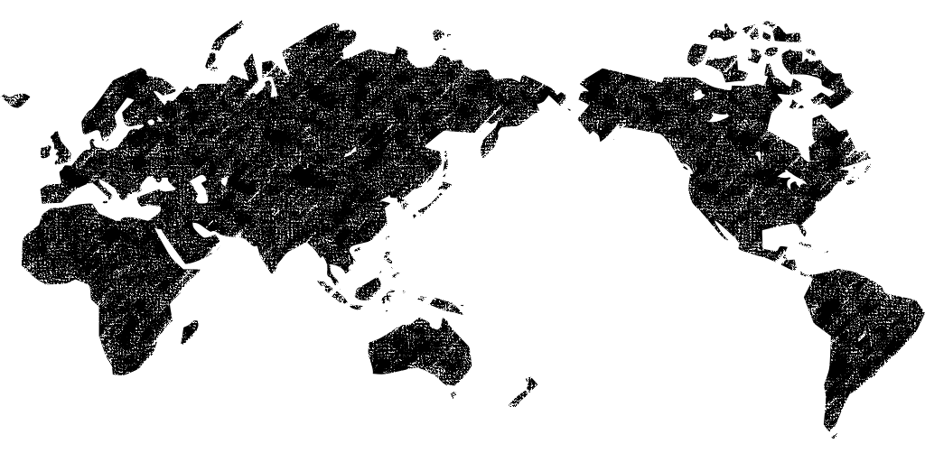
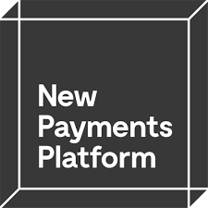
四、國內推動QR Code共通標準係符合國際行動支付發展之趨勢
各國陸續推動行動支付QR Code共通標準
(香港)
(歐元區)
ECB研議QR Code共通標準
QR Code 共通支付標準
(印尼)
QR Code Standard
(印度)
(馬來西亞)
(澳洲)
(新加坡)

Slide 10
四、國內推動QR Code共通標準係符合國際行動支付發展之趨勢
QR Code共通標準為我國行動支付發展的共通基礎
自有錢包
(各業者自行開發)
共用錢包
(公、民營銀行委託開發)
金融基礎設施
QR Code共通標準
開放
互通

Slide 11
四、國內推動QR Code共通標準係符合國際行動支付發展之趨勢
財金公司偕同銀行規劃「手機門號跨行轉帳服務」
以銀行帳戶轉帳，常常…
以手機門號轉帳的話…
付給
XXX-XXXX-??????-?
200 NTD
付給
XXX-XXXX-ZZZZZZ-Z
200 NTD
付給
09XX-XXX-XXX
(王○明)
200 NTD
忘了帳號
輸入錯帳號
付給
XXX-XXXX-YYYYYY-Y
200 NTD
付給
XXX-XXXX-AAAAAA-A
200 NTD
轉錯帳號
再三檢查帳號

Slide 12
四、國內推動QR Code共通標準係符合國際行動支付發展之趨勢
跨機構共用平台讓支付業者互聯互通，共同壯大支付版圖
QR Code 共通標準
用戶
只須使用單一品牌App，即可在各商家支付使用
財金公司
跨機構共用平台
商家
與任一家支付業者簽約，即可接受各種支付品牌
金融機構
電子支付及票證機構
非銀行支付業者
可接受其他支付業者用戶之轉帳，並共享商家通路
跨行清算系統

Slide 13
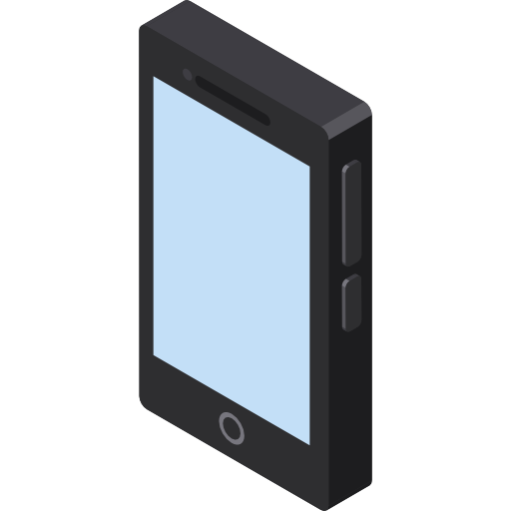
五、結語
自動化
網路化
財金
1.0
行動化
財金
2.0
智慧化
財金
3.0
ATM、跨行通匯系統
財金
4.0
eATM網路跨行轉帳及繳費稅
QR Code共通標準、
跨機構共用平台
協助支付業者結合智慧裝置、人工智慧等科技的新經營模式

Slide 14
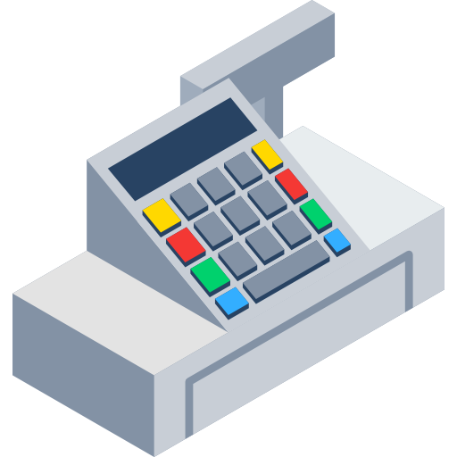
五、結語
貨幣將會持續往數位化及更便利大眾使用的方向演進
(研究中)
CBDC
央行數位貨幣

Slide 15
五、結語
我們希望：
「非銀行支付業者將來能加入『跨機構共用平台』，
讓我國行動支付拼圖更為完整、深化我國普惠金融」
非銀行支付業者
跨機構共用平台

Slide 16
感謝聆聽
部分圖片、圖示取自www.flaticon.com及www.freepik.com等網站
敬祝大家身體健康、萬事如意！謝謝大家！

